Slide 1

Муниципальное бюджетное дошкольное образовательное учреждение «Детский сад общеразвивающего вида № 50 с приоритетным осуществлением деятельности
по художественно-эстетическому развитию детей»
ТЕМА: " Основные результаты деятельности ДОУ за 2024-2025 учебный год. Основные задачи деятельности с обучающимися, их семьями и педагогами на 2025-2026 учебный год "

Slide 2
Общие сведения
Численность воспитанников – 215
Численность детей с ОВЗ – 32
Количество педагогов -25
(из них 4 молодых специалиста, 2 совместителя)
1 КК – 12
ВКК – 2

Slide 3
Цель и задачи годового плана работы МБДОУ Д/с № 50
на 2024- 2025 учебный год.
Цель: Создание благоприятных условий, для полноценного проживания ребёнком дошкольного возраста, формирования основ базовой культуры личности, всестороннее развитие физических и психических качеств в соответствии с возрастными и индивидуальными особенностями на основе сотрудничества взрослых и воспитанников, обеспечение безопасности жизнедеятельности дошкольника.
Задачи:
Повышать компетенции педагогических работников посредством организации работы по наставничеству, разработке и реализации индивидуальных образовательных маршрутов педагогов, обобщения и представления педагогического опыта, мотивации педагогов к участию в открытых мероприятиях на уровне ДОО и города.
Совершенствовать систему взаимодействия педагогов и родителей, способствовать устранению дефицитов в информационной, методической и образовательной области у родителей воспитанников.
Продолжать совершенствовать воспитательно-образовательный процесс по формированию функциональной грамотности, профориентации, патриотических чувств и гражданственности у воспитанников через технологии сетевого взаимодействия, проектной деятельности, КВЕСТ-технологии.

Slide 4
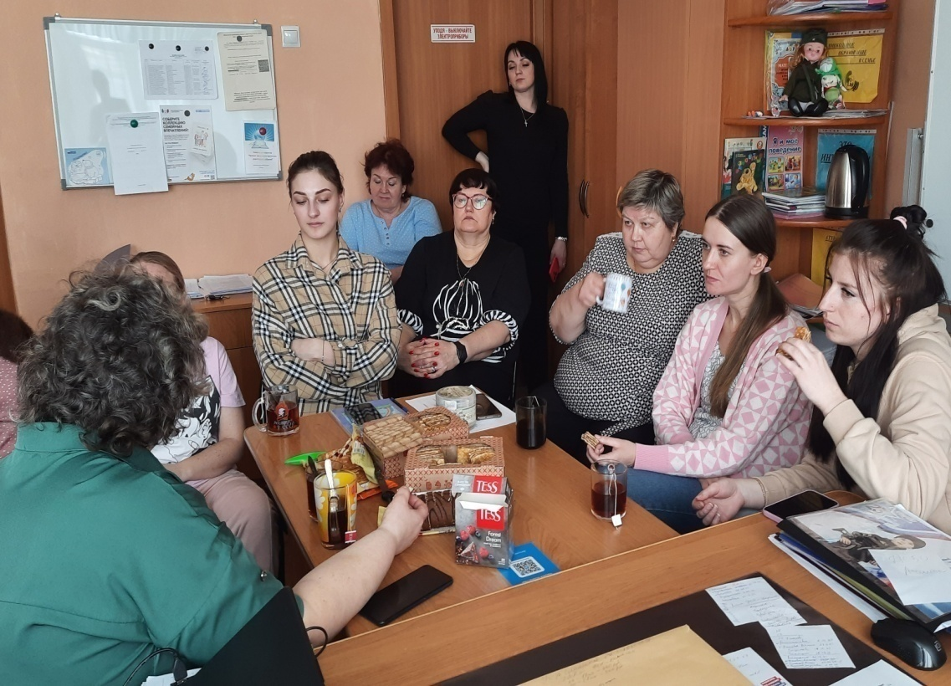
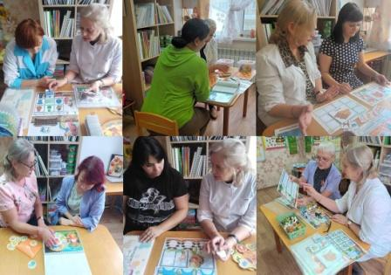
Система наставничества
Нетворкинг
«Территория инклюзивных идей»

Slide 5
Результат
Стали более активно участвовать в конкурсах;
С наставниками появилась обратная связь в виде взаимопомощи;
Появилась заинтересованность в аттестации на категорию;
70-80% пришедших за последние 2 года остались работать;
Включаются в творческий процесс ДОО, посещают ГМО.

Slide 6
Для повышения компетенции педагогов
Созданы:
«Творческая группа»
рабочая группа «Патриотической воспитание»
рабочая группа «Эврикум»
рабочая группа "Читательская грамотность«
«Методический совет»
Включены в работу ГМО:
«Реализация концепции инклюзивного образования»
«Школа молодого воспитателя»
«Просветительская деятельность для родителей воспитанников ДОО»
«Актуализация воспитательного потенциала в системе дошкольного образования»
«Красноярский Региональный центр финансовой грамотности»

Slide 7
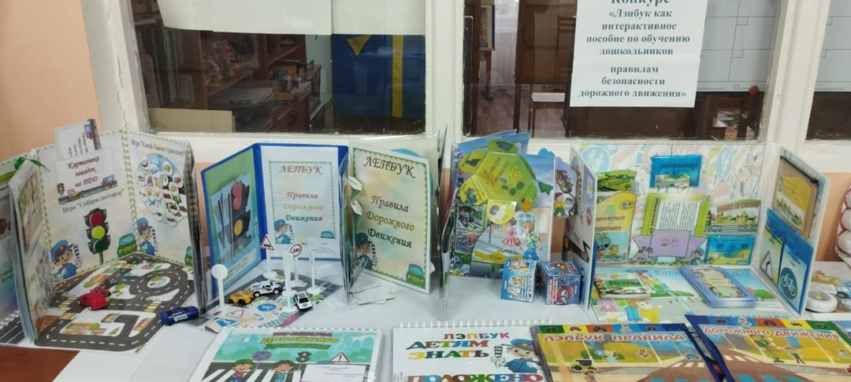
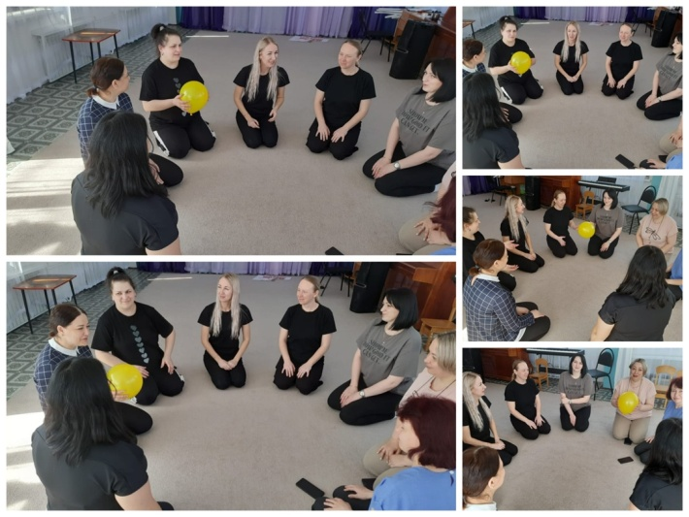
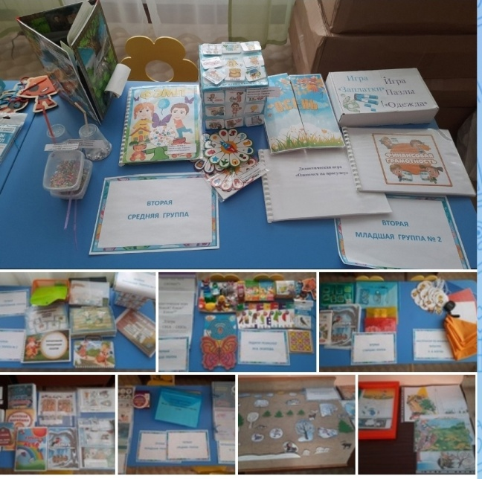
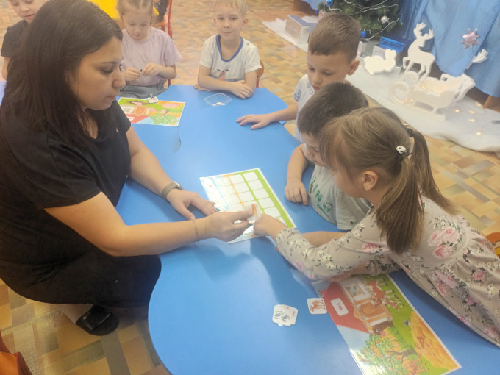
Конкурс: «Лепбук как интерактивное пособие по обучению дошкольников ПБДД»
Профилактика выгорания
Педагогический практикум
Выставка дидактических пособий

Slide 8
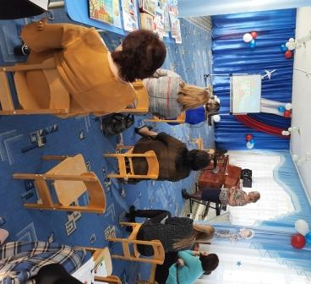
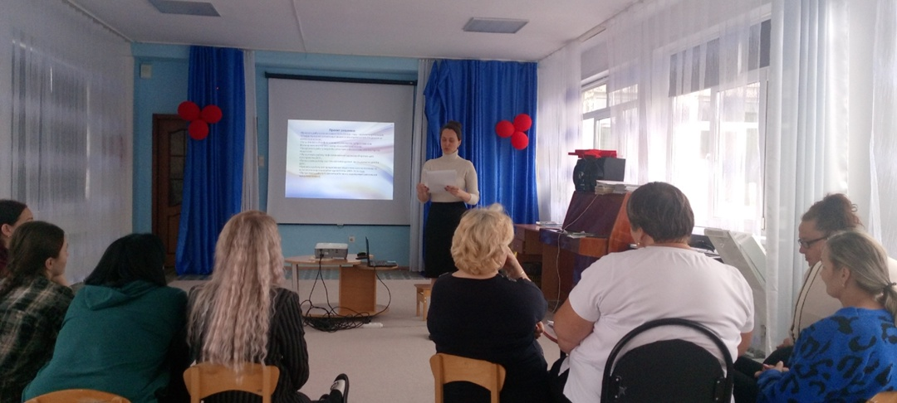
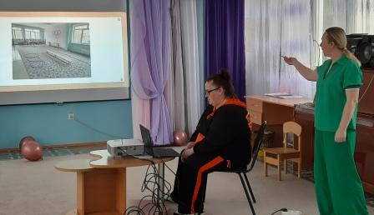
Педагогические советы
Логопедическая, психологическая неделя в ДОО
Семинар –практикум
«Здоровьесберегающие технологии»

Slide 9
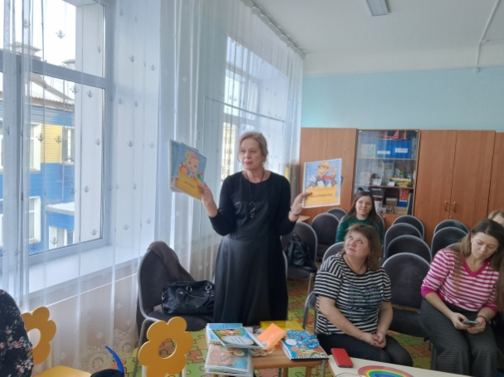
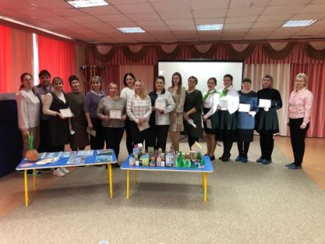
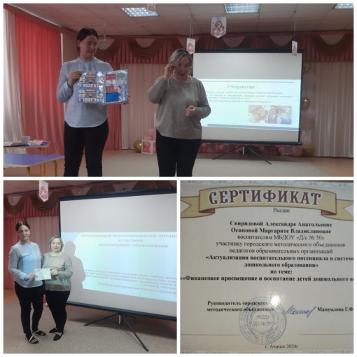
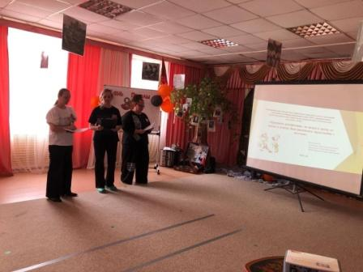
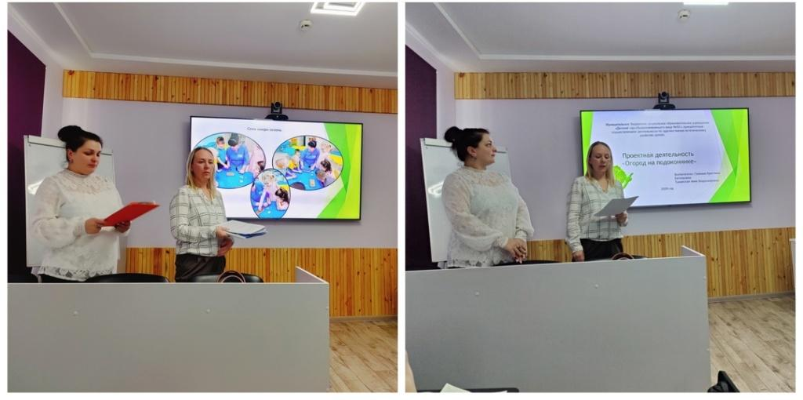
Результат:

Slide 10
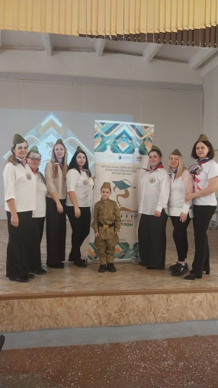
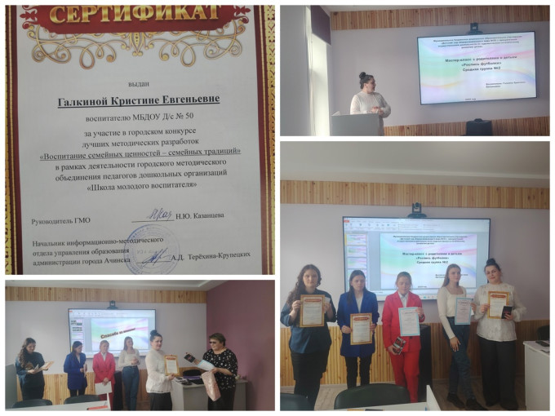
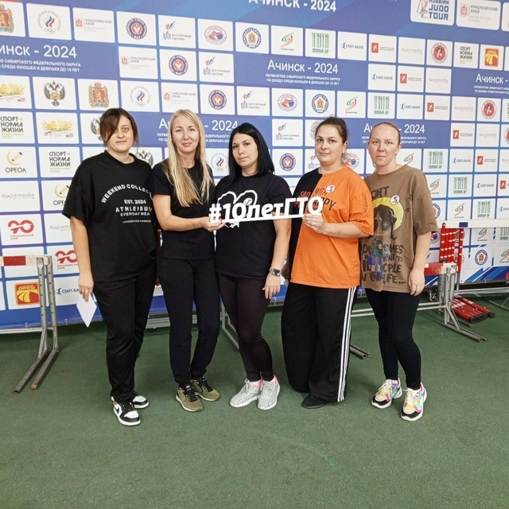
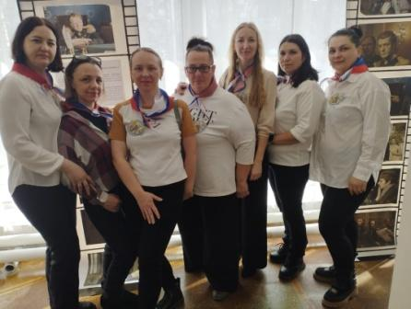
Результат:
КВИЗ «Память сильнее времени»
КВИЗ «Что мы Родиной зовем»
«Культурный полиатлон»
ГТО
Конкурс лучших методических разработок "Воспитание семейных ценностей-семейных традиций"

Slide 11
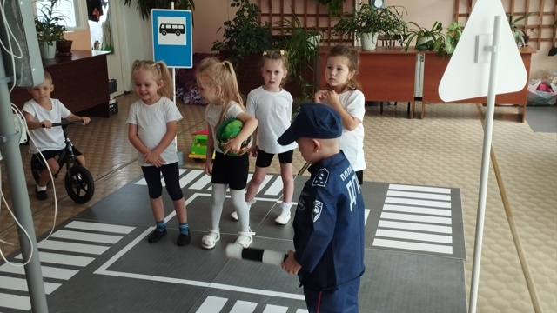
Результат:
В 2022 году одержали победу в Конкурсном отборе на предоставление
и распределение субсидий бюджетам муниципальных районов, городских округов и муниципальных округов Красноярского края
на проведение мероприятий, направленных на обеспечение безопасного участия детей в дорожном движении.
Всероссийский конкурс грантов для работников образования СОТ - 2025
Россия - страна возможностей: «Моя страна – моя Россия»

Slide 12
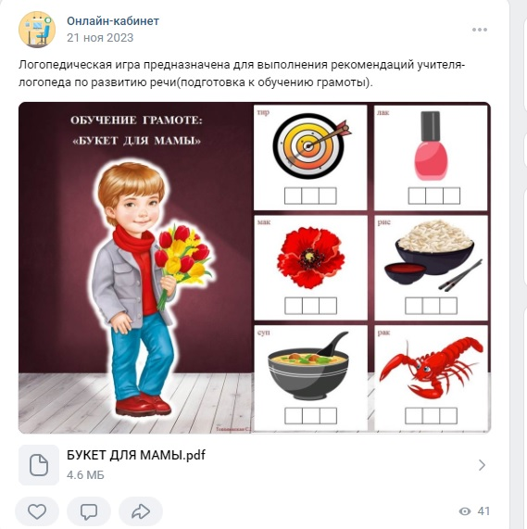
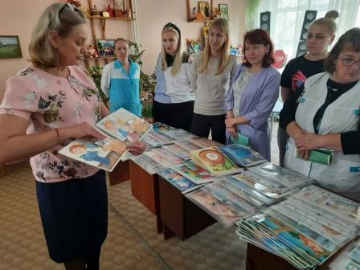
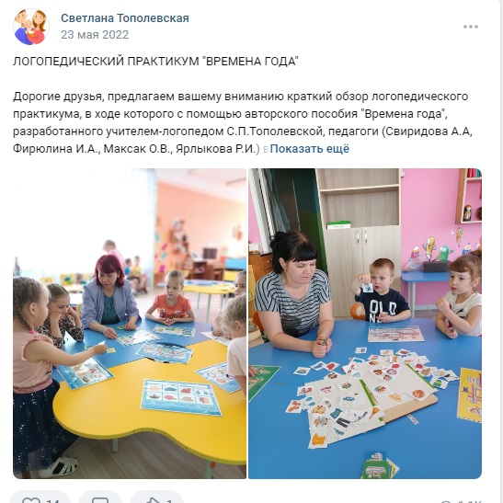
Муниципальная базовая площадка
«Формирование читательской грамотности»
Сформирована методическая копилка на сайте ДОО
Работает онлайн кабинет дидактических пособий
Проводятся практикумы для всех педагогов
Сформировались устойчивые понятия у педагогов о применении технологий формирования ФГ.
Создана образовательная среда позволяющая эффективно реализовывать современные задачи и направления.

Slide 13
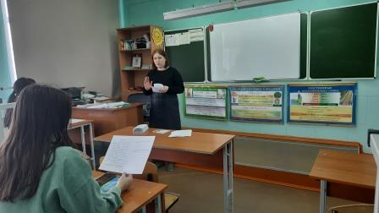
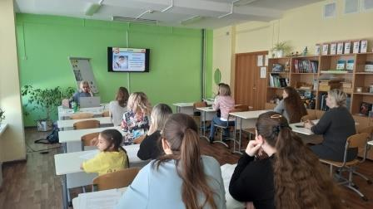
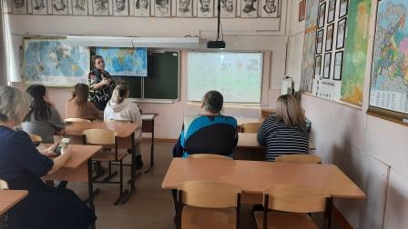
Родительский лекторий :«Современный дошкольник»
Действует с 2023 года
Проведено более 15 мастер-классов
Приняли участие более 100 родителей
Приняли участие более 20 педагогов

Slide 14
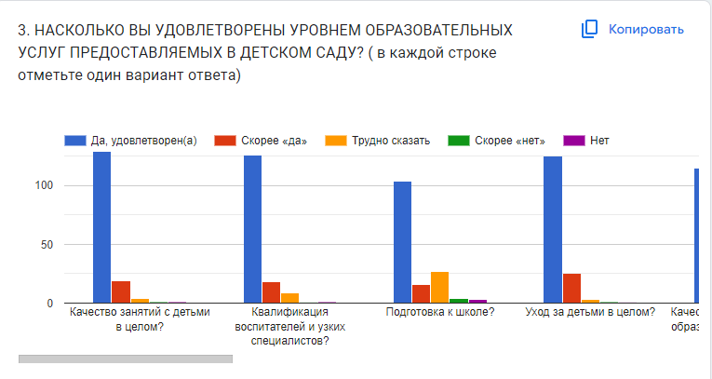
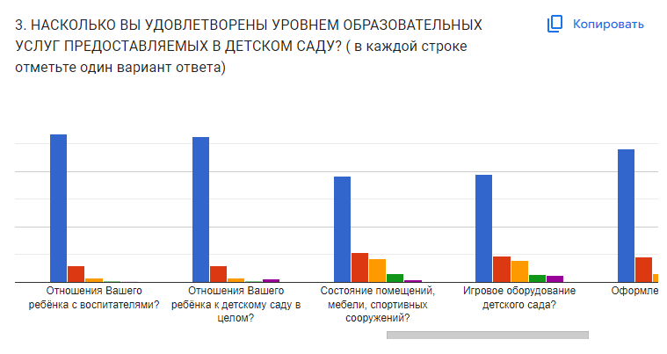
Анкетирование родителей

Slide 15
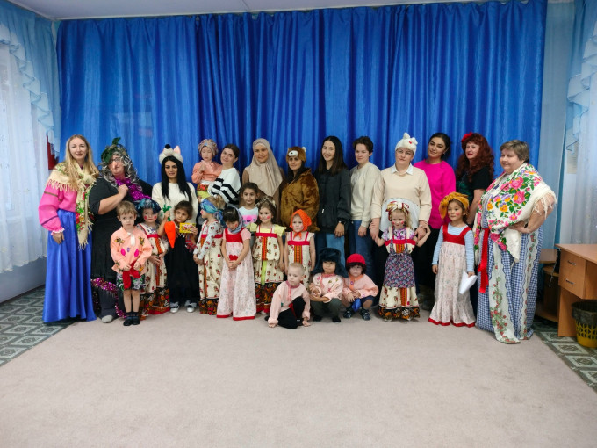
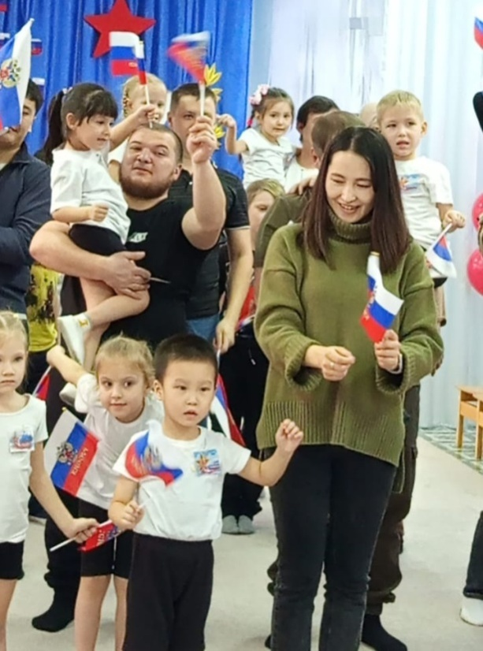
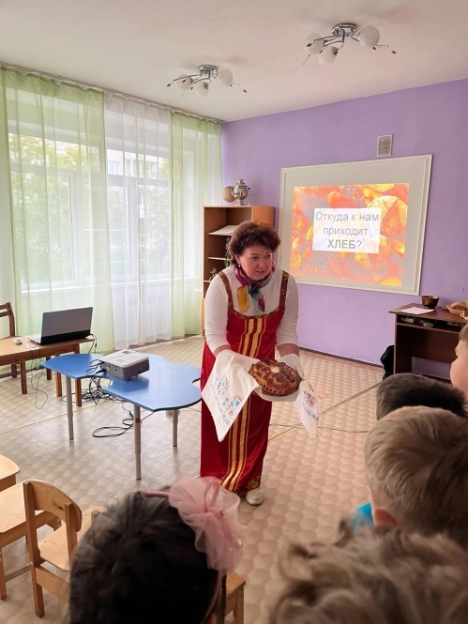
Проект «Русские традиции. Калядки»
Проект «Есть такая профессия – Родину защищать»
Проект «Хлеб всему голова»

Slide 16
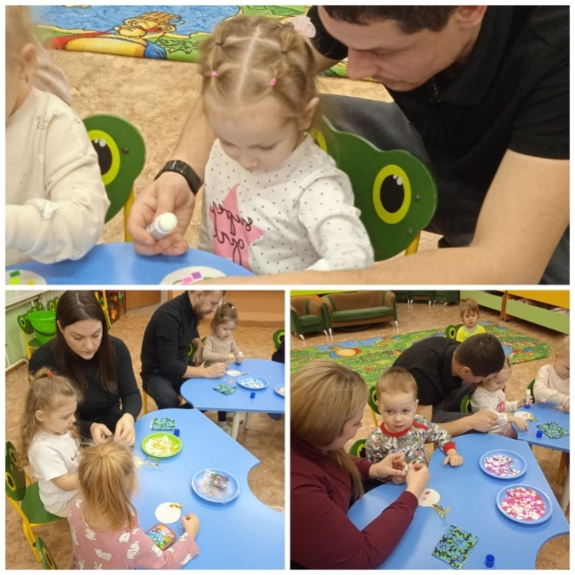
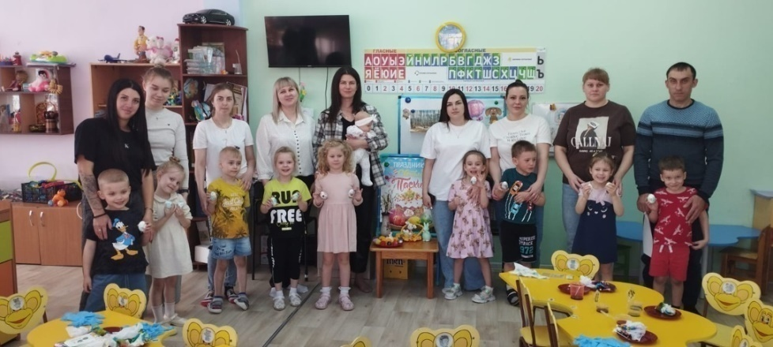
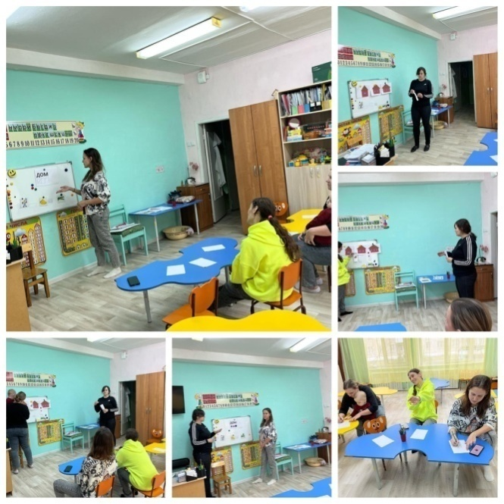
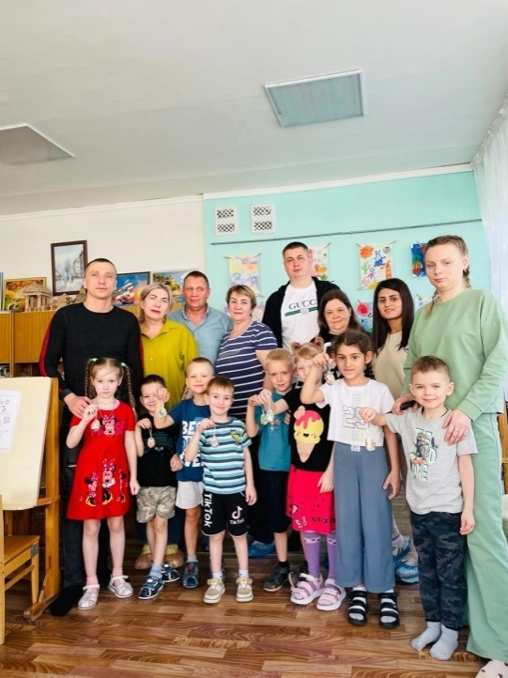
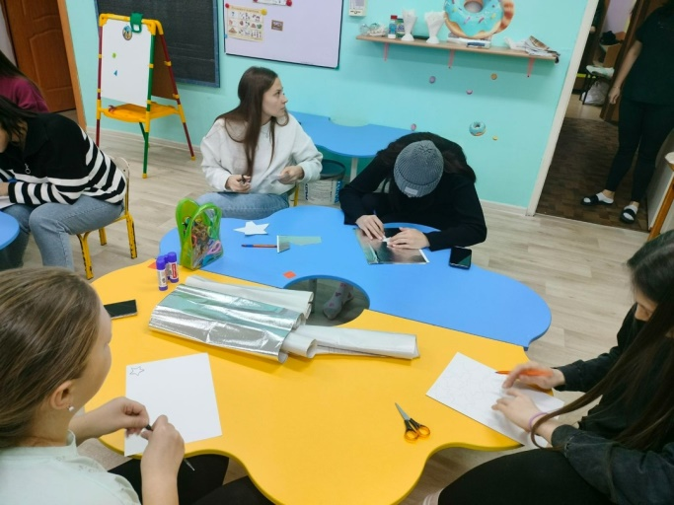
Мастер-классы
"Оформим к новому году группу"
"Растим будущих грамотеев"
«Сказка учит нас добру»

Slide 17
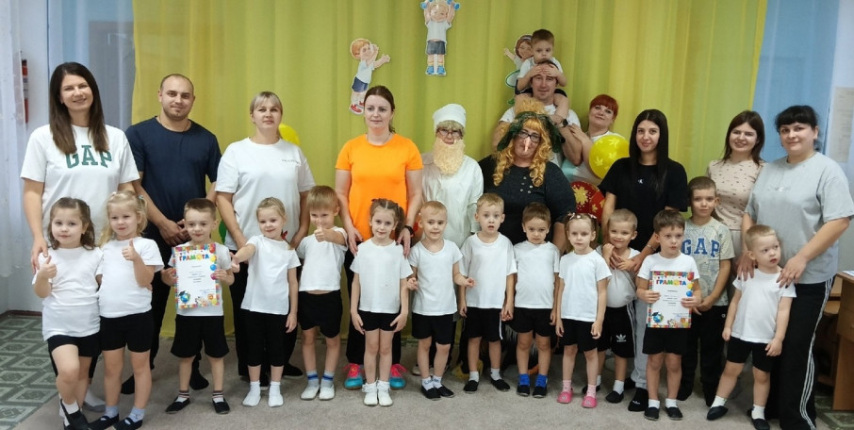
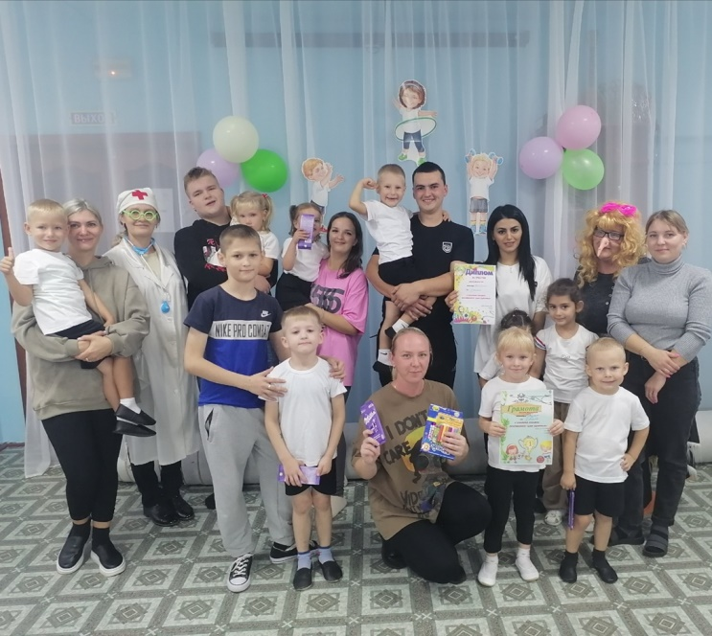
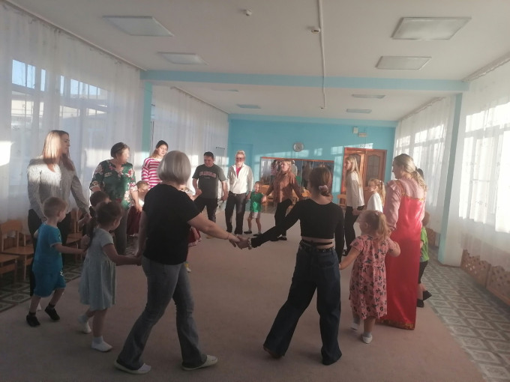
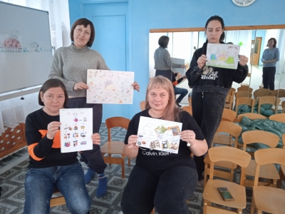
«День здоровья»
Игра «Семейный бюджет»
«Веселимся не скучаем»

Slide 18

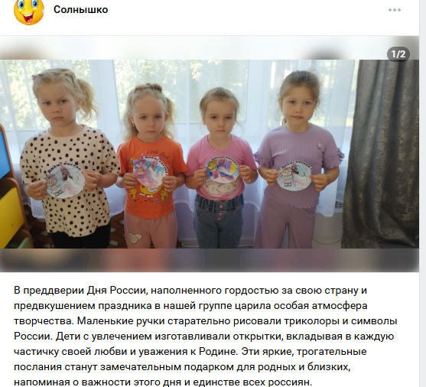
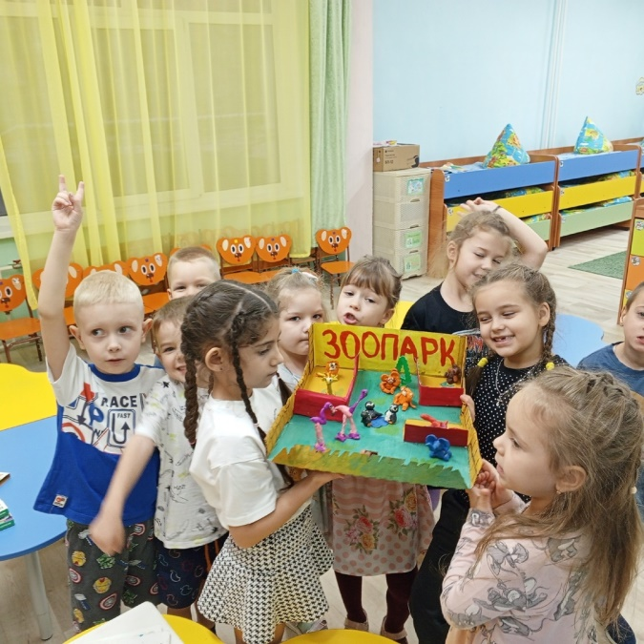
Результаты:
Онлайн клубы
Дополнительное образование
Дополнительная общеобразовательная общеразвивающая программа «Эколята» - 25 человек
Дополнительная общеобразовательная общеразвивающая программа «Цветные ладошки» - 21 человека
Дополнительная общеобразовательная общеразвивающая программа «Занимательная лепка» - 23 человек

Slide 19

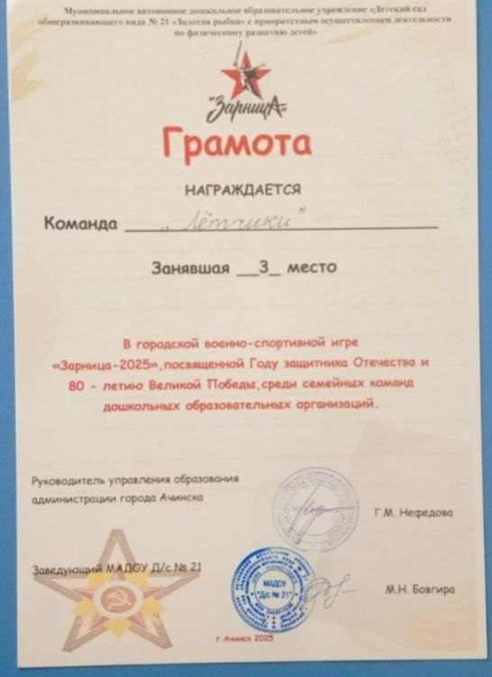


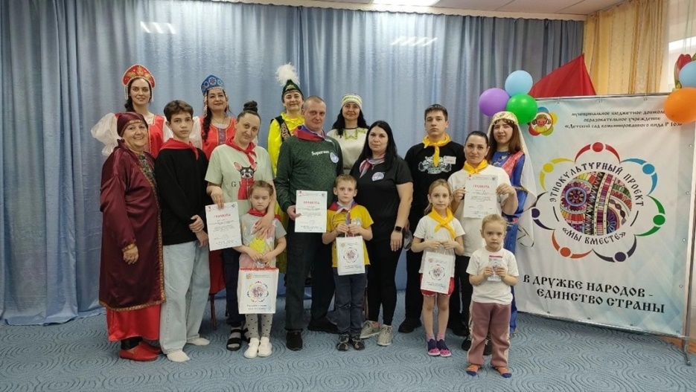
Результаты:
3 место – «Наш многонациональный край»
3 место – «Зарничка»
2 место «Спортивная семья»
2 место «Путешествие в страну счастливого детства»
«Мама, папа, я - безопасная семья»
«Всей семьей на старт!»

Slide 20
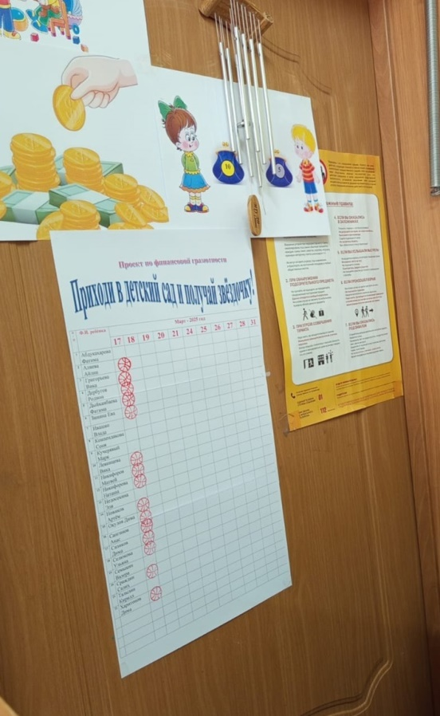
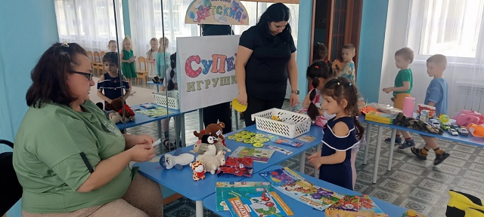
Повышение посещаемости

Slide 21
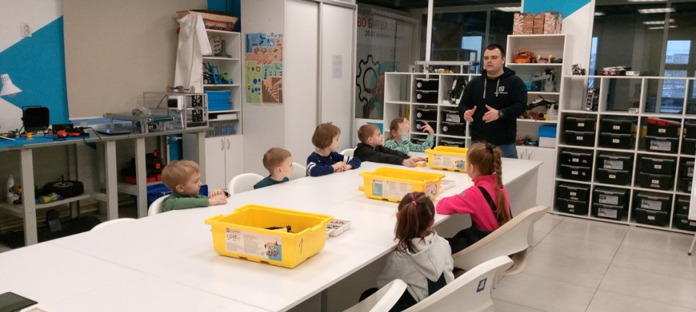
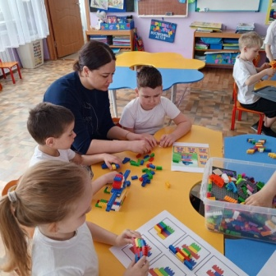
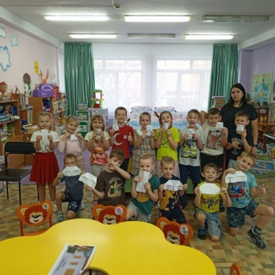
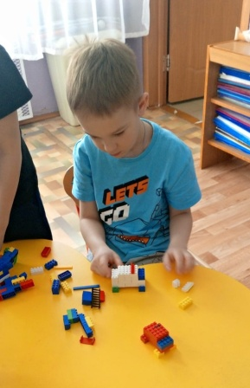
Дополнительная программа технической направленности «Эврикум»

Slide 22
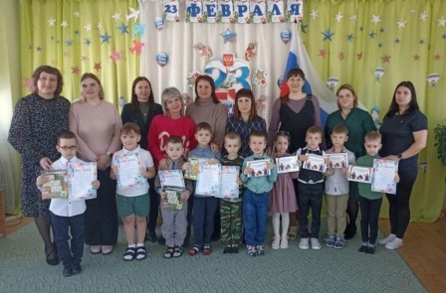


Результаты:
Конкурс по LEGO - конструированию «Военный транспорт»
2 место в конкурсе детского технического творчества
«Время первых»
Научный марафон «Дети детям»

Slide 23




«Патриотическое воспитание дошкольников»
«Разговоры о важном»
«Центр патриотического воспитания»
Акции:
«Окна Победы»
«Тепло для Героя»
«Красная гвоздика»
«Голубь мира»
«Стихи о войне»

Slide 24




«Патриотическое воспитание дошкольников»
Экскурсии

Slide 25




Результаты:
Фестиваль «На привале»
Конкурс «Голос Победы»
3 место
Конкурс
Эко-открытка «Дар воину»
Конкурс «Строя и песни»

Slide 26




Результаты:
«Парад Победы»

Slide 27




«Сетевое взаимодействие»

Slide 28






Результаты:

Slide 29







Результаты:

Slide 30
Задачи на следующий год
Продолжить деятельность по повышению посещаемости через проект «Академия финансов»
Получить лицензию на дополнительное образование
Разработать положение о родительском контроле, организовать мероприятия направленные на повышение родительских компетенций в вопросах питания детей.
Разработать программу дополнительного образования направленную на развитие естественно - научного потенциала воспитанников
Участвовать в грантовых конкурсах

